Slide 1
Recuperación energética, puesta a punto, automatización y adquisición de datos del equipo ¨Túnel de aire multipropósito¨, del Laboratorio de Conversión de Energía
UNIVERSIDAD DE LAS FUERZAS ARMADAS – ESPE
DEPARTAMENTO DE CIENCIAS DE LA ENERGÍA Y MECÁNICA
INGENIERÍA MECÁNICA
Autores:
Pablo Xavier Ambato Guasumba.
Juan Fernando Bravo Rios.
Ing. Ángelo Villavicencio, Director

Slide 2
CONTENIDO
PLANTEAMIENTO DEL PROBLEMA
OBJETIVO GENERAL
OBJETIVOS ESPECÍFICOS
DESCRIPCIÓN GENERAL DEL EQUIPO
RECUPERACIÓN Y MANTENIMIENTO DEL EQUIPO
DISEÑO ELÉCTRICO

Slide 3
CONTENIDO
IMPLEMENTACIÓN DEL SISTEMA DE ADQUISICIÓN DE DATOS
CONCLUSIONES
RECOMENDACIONES
IMPLEMENTACIÓN DE LAS PRÁCTICAS DE LABORATORIO
DISEÑO DEL HMI

Slide 4
PLANTEAMIENTO DEL PROBLEMA
Túnel de Aire Multipropósito adquirido hace más de 40 años.
Muestra desgaste de componentes principales y secundarios.
No se encuentra operando en óptimas condiciones.
Proceso de instrucción pedagógica ineficiente.
No posee un sistema de adquisición de datos.

Slide 5
Objetivo General
Realizar la Recuperación Energética, Puesta A Punto, Automatización y Adquisición de Datos del equipo ¨Túnel de Aire Multipropósito¨, del Laboratorio de Conversión de Energía.
Objetivos Específicos
Desarrollar la investigación bibliográfica sobre el equipo.
Realizar el levantamiento técnico del estado actual del equipo.
Diseñar la solución mecánico-energética para la recuperación del equipo. Diseñar un Human-Machine Interface (HMI) para la adquisición de datos del equipo.

Slide 6
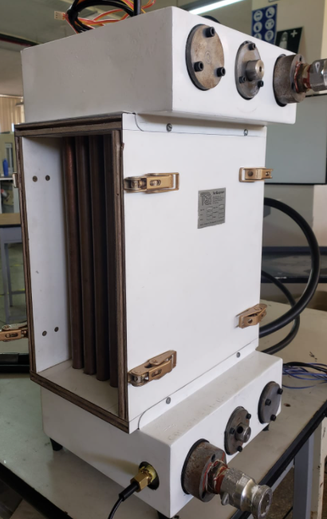
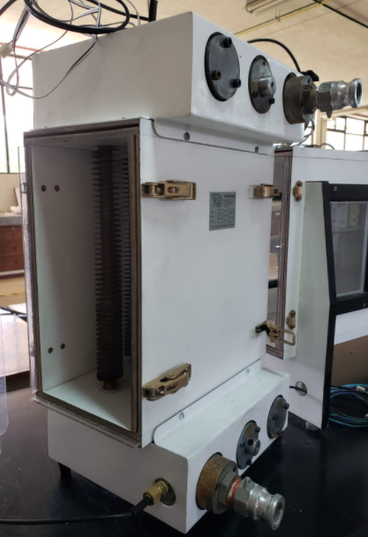
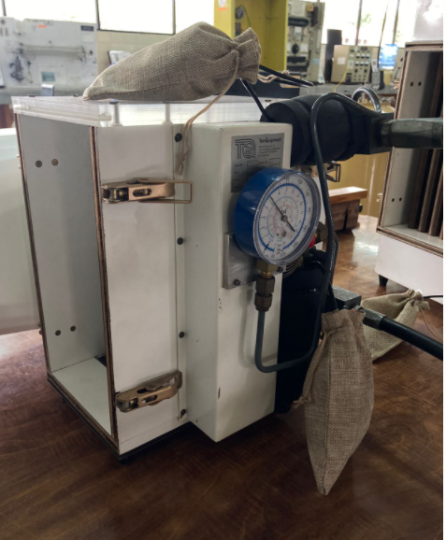
Descripción General del Equipo

Slide 7
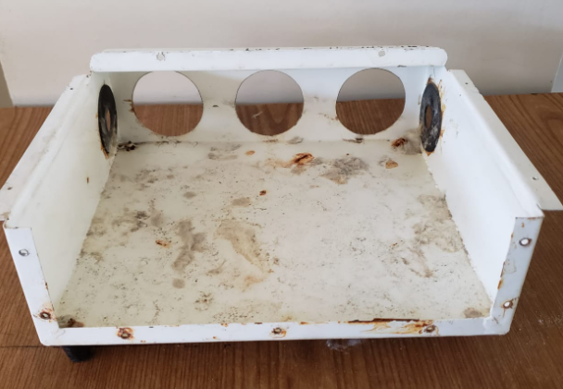
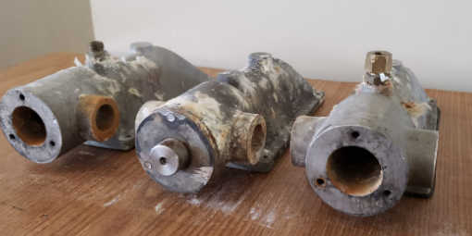
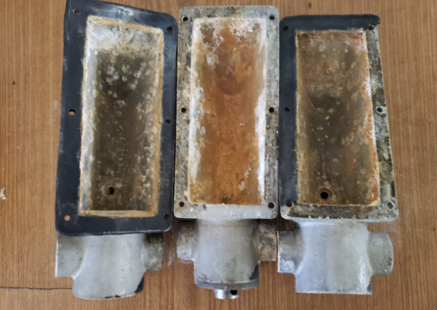
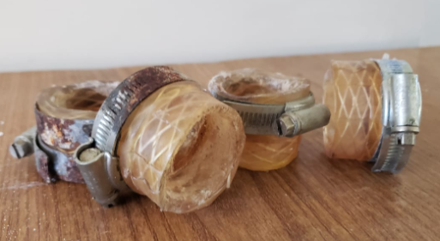
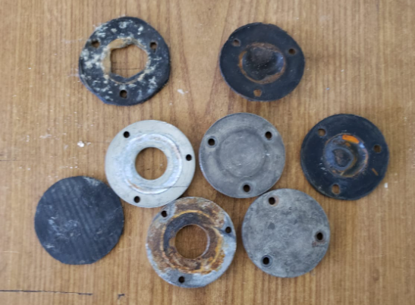
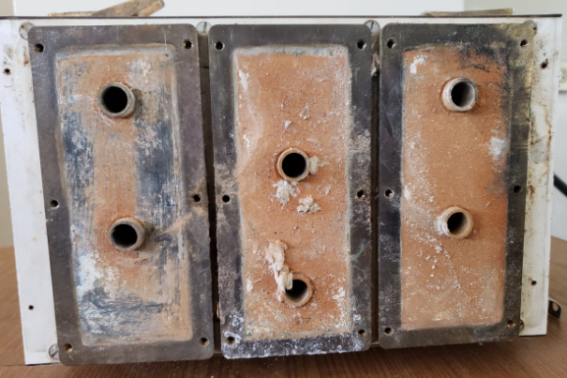
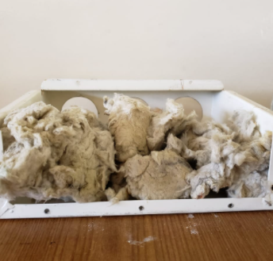
RECUPERACIÓN Y MANTENIMIENTO DEL EQUIPO
MÓDULO INTERCAMBIADOR DE TUBOS CON ALETAS
ESTADO INICIAL

Slide 8
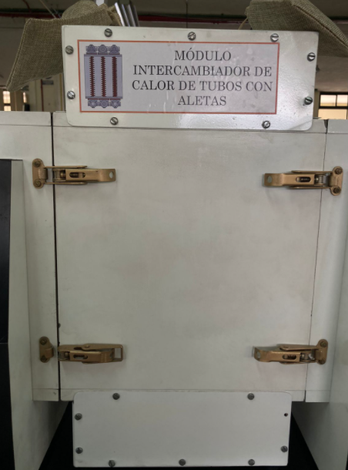
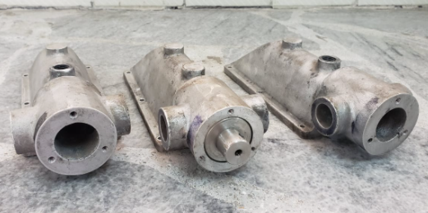
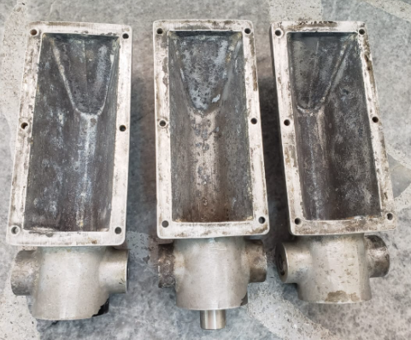
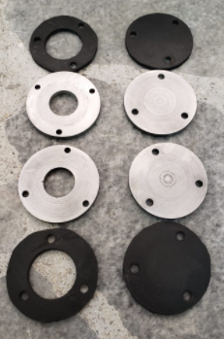
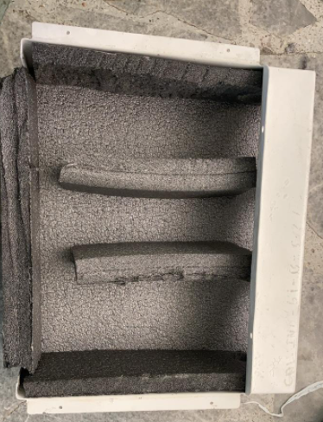
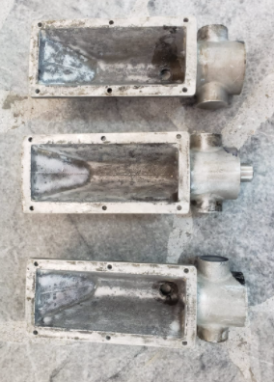
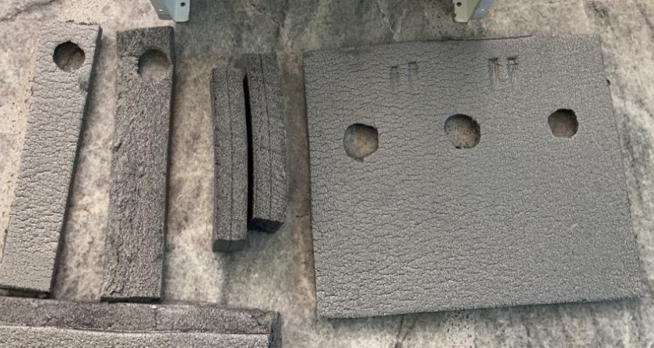
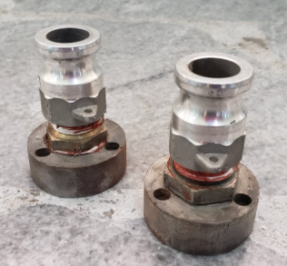
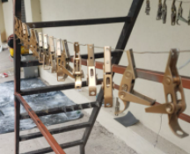
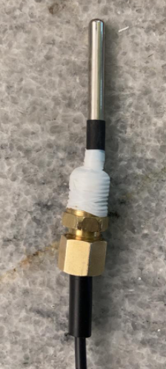
MÓDULO INTERCAMBIADOR DE TUBOS CON ALETAS
DESPUÉS DEL MANTENIMIENTO CORRECTIVO

Slide 9
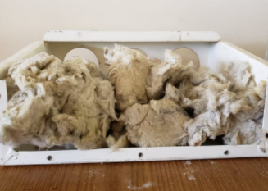
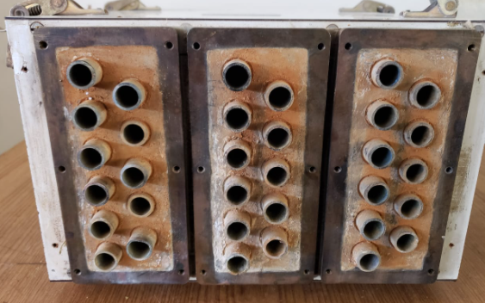
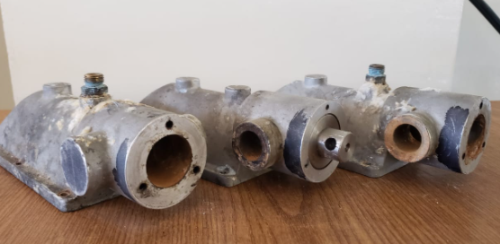
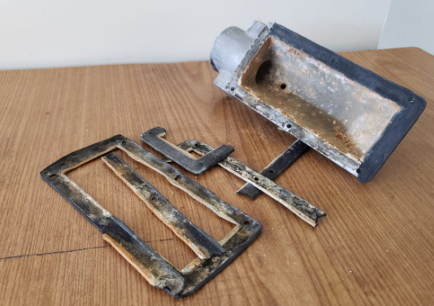
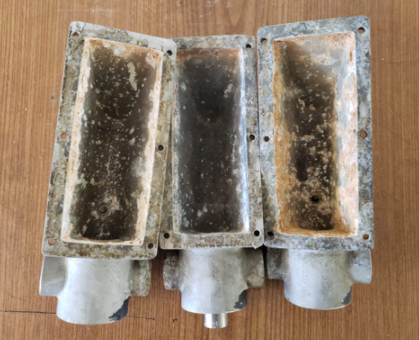
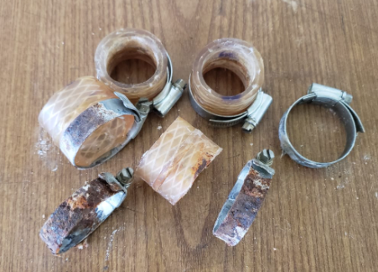
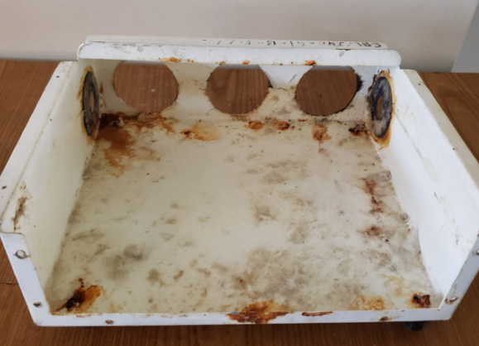
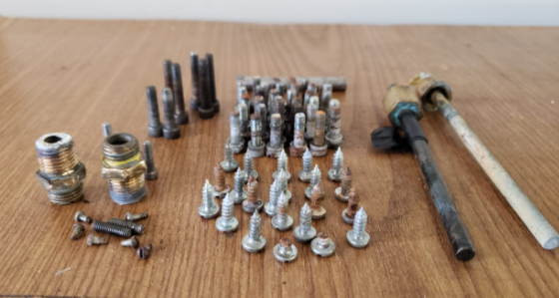
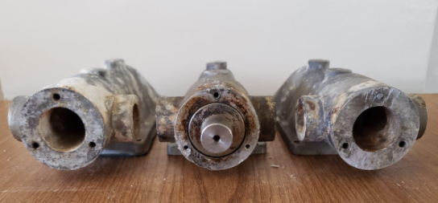
RECUPERACIÓN Y MANTENIMIENTO DEL EQUIPO
MÓDULO INTERCAMBIADOR DE TUBOS LISOS
ESTADO INICIAL

Slide 10
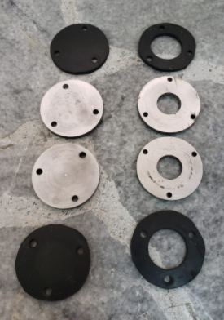
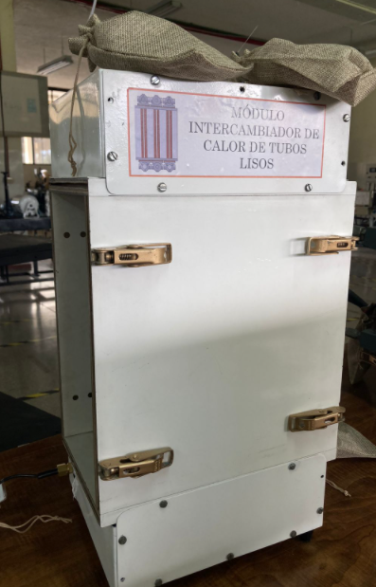
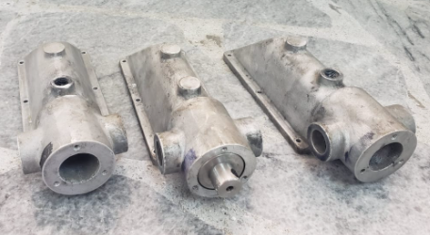
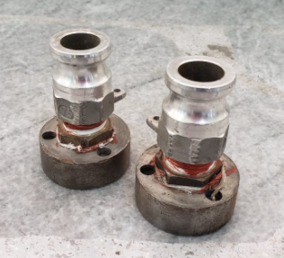
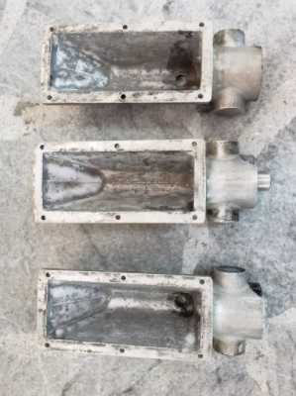
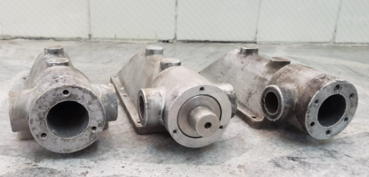
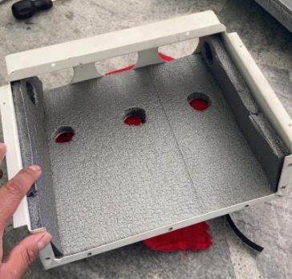
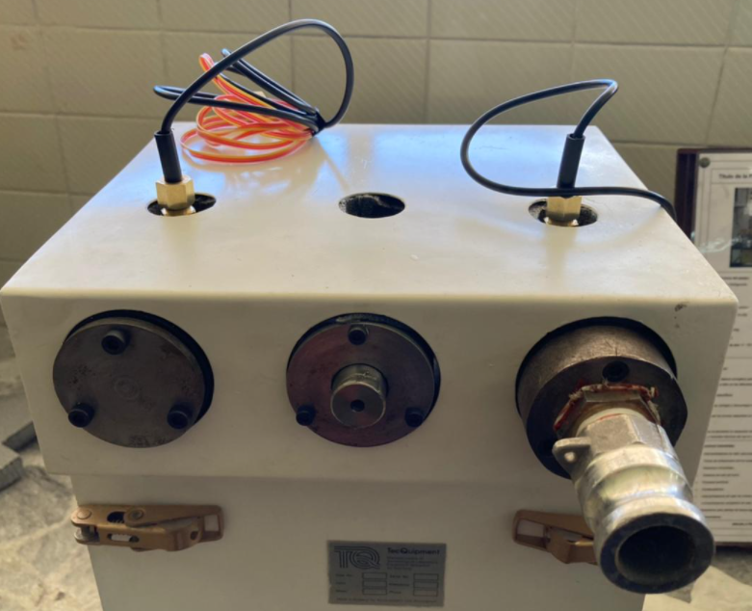
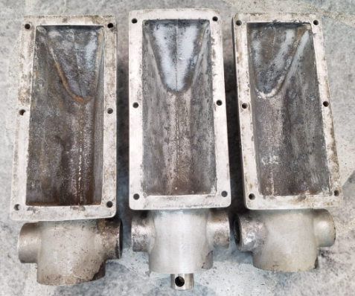
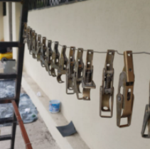
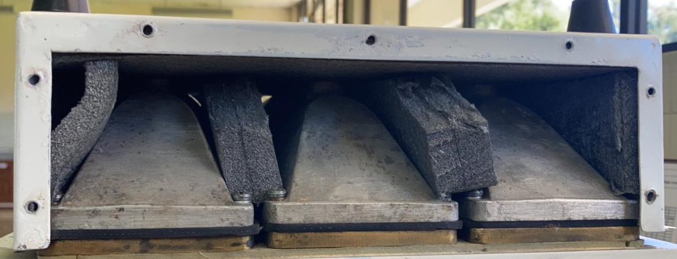
MÓDULO INTERCAMBIADOR DE TUBOS LISOS
DESPUÉS DEL MANTENIMIENTO CORRECTIVO

Slide 11
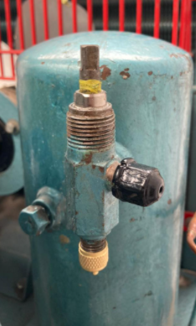
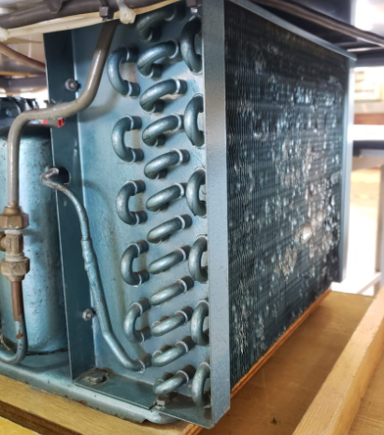
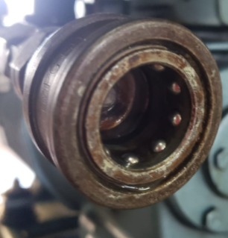
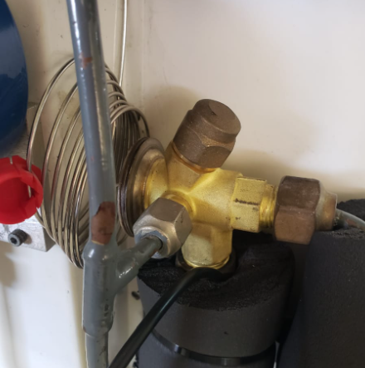
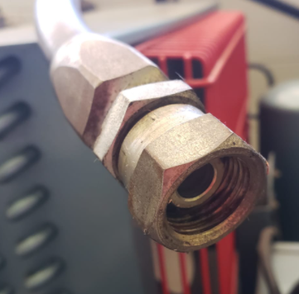
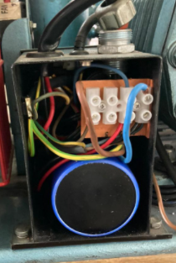
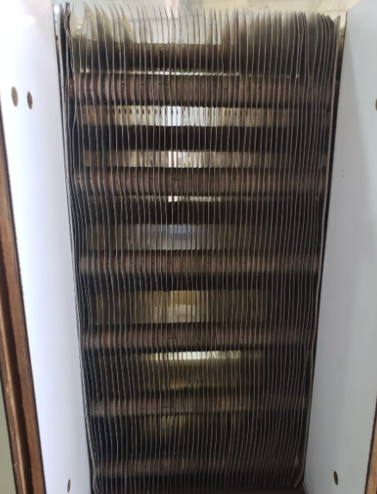
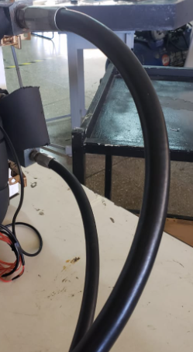
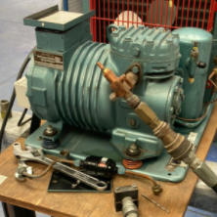
RECUPERACIÓN Y MANTENIMIENTO DEL EQUIPO
MÓDULO EVAPORADOR Y UNIDAD DE REFRIGERACIÓN
ESTADO ACTUAL

Slide 12
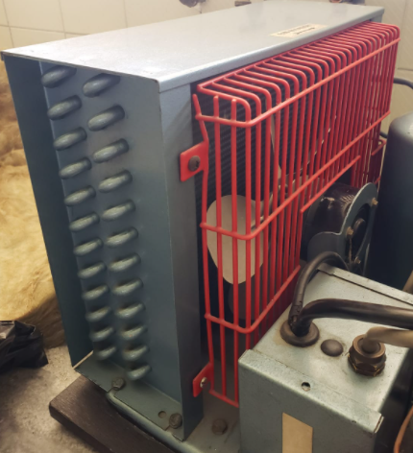
MÓDULO EVAPORADOR Y UNIDAD DE REFRIGERACIÓN
DESPUÉS DEL MANTENIMIENTO CORRECTIVO

Slide 13
RECUPERACIÓN Y MANTENIMIENTO DEL EQUIPO
SECCIONES ADICIONALES
ESTADO ACTUAL

Slide 14
SECCIONES ADICIONALES
DESPUÉS DEL MANTENIMIENTO CORRECTIVO

Slide 15
PLAN DE MANTENIMIENTO PREVENTIVO
UNIDAD DE REFRIGERACIÓN
INTERCAMBIADORES DE CALOR TUBOS LISOS Y CON ALETAS
MÓDULO DE RESISTENCIAS ELÉCTRICAS
VENTILADORES AXIAL/COAXIAL
PLAN DE MANTENIMIENTO PREVENTIVO BASADO EN PROTOCOLOS POR TIPO DE EQUIPOS

Slide 17
PRUEBAS DE FUNCIONAMIENTO
PRUEBAS DE FUGAS EN LOS INTERCAMBIADORES DE CALOR
INTERCAMBIADOR DE CALOR DE TUBOS CON ALETAS
INTERCAMBIADOR DE CALOR DE TUBOS LISOS

Slide 18
DISEÑO ELÉCTRICO
SISTEMA DE CONTROL Y FUERZA
COMPONENTES
RELÉS
ARDUINO MEGA2560
SONDA LM35
MPX5010DP
CONTACTOR

Slide 19
DISEÑO ELÉCTRICO
Diseño del Armario Eléctrico

Slide 20
DISEÑO ELÉCTRICO
Distribución de la Alimentación

Slide 21
DISEÑO ELÉCTRICO

Slide 22
DISEÑO ELÉCTRICO
Diagramas de Control

Slide 23
DISEÑO ELÉCTRICO
Diagramas de Fuerza

Slide 24
DISEÑO ELÉCTRICO
Diseño de Placas
Esquema realizado en Proteus

Slide 25
DISEÑO ELÉCTRICO
Layout realizado en Proteus

Slide 26
DISEÑO ELÉCTRICO
PLACA P1
PLACA P2

Slide 27
DISEÑO DEL HMI
Archivos del Proyecto HMI V1

Slide 28
DISEÑO DEL HMI

Slide 29
DISEÑO DEL HMI
HMI- Menú

Slide 30
DISEÑO DEL HMI
HMI- Módulo de Tubos Lisos y Aletas

Slide 31
DISEÑO DEL HMI
HMI-Módulo Evaporador y Unidad de Refrigeración

Slide 32
Pruebas de Funcionamiento de sensores
IMPLEMENTACIÓN DEL SISTEMA DE ADQUISICIÓN DE DATOS
Distribución de Frecuencias
Gráfico Control X media

Slide 33
IMPLEMENTACIÓN DEL SISTEMA DE ADQUISICIÓN DE DATOS
Comparación de sensores de temperatura
Resumen de Errores promedio obtenidos en Agua.
RANGO DE TEMPERATURA $(℃)$ | SONDA LM35 $(℃)$ | TIPO K $(℃)$ | Error (%)
4,5-4,6 | 4,33 | 4,52 | 4,24
6,7-6,9 | 6,5 | 6,81 | 4,53
Resumen de Errores promedio obtenidos en Aire.
RANGO DE TEMPERATURA $(℃)$ | SONDA LM35 $(℃)$ | TIPO K $(℃)$ | Error (%)
26,9-27 | 26,62 | 26,98 | 1,35
33,7-34 | 34,35 | 33,83 | 1,53

Slide 34
IMPLEMENTACIÓN DE PRÁCTICAS DE LABORATORIO
Condiciones
Condición | Especificación
Caudal de agua | Aprox. 12$LPM$
Temperatura del reservorio de agua | $3 ℃$ a $8 ℃$
Temperatura ambiente | $20 ℃$ a $25 ℃$
% de abertura del ventilador | $25\%$ y $50\%$
Tiempo de la práctica | 30 min por práctica
$V_{in}$ del aire al $25\%$ de abertura (tubos lisos y aletas) | Aprox. $1.2 \frac{m}{s}$
Resistencias eléctricas | 500 W c/u
Nota. Para lograr el caudal de 12 LPM, en el banco de pruebas, se recomienda cerrar toda la válvula de la tubería que permite el retorno del agua al reservorio y abrirla 3 vueltas de 380 grados, en sentido horario, además, la abertura del 50% solo se aplicó en el evaporador.

Slide 35
IMPLEMENTACIÓN DE PRÁCTICAS DE LABORATORIO
Prácticas de Laboratorio Implementadas
Nombre de la Práctica | Detalle
Práctica 1 - IC-TL-SIMPLE-1 | Intercambiador de calor de tubos lisos, en paso simple al 25% de abertura con 1500W
Práctica 2 - IC-TL-TRIPLE-1 | Intercambiador de calor de tubos lisos, en paso triple al 25% de abertura con 1500W
Práctica 3 - IC-TA-SIMPLE-1 | Intercambiador de calor de tubos con aletas, en paso simple al 25% de abertura con 1500W
Práctica 4 - IC-TA-TRIPLE-1 | Intercambiador de calor de tubos con aletas, en paso triple al 25% de abertura con 1500W
Práctica 5 - REFRIGERACION-1 | Unidad de refrigeración, 25% de abertura con 1500W
Práctica 6 - REFRIGERACION-2 | Unidad de refrigeración, 50% de abertura con 1500W

Slide 36
ANÁLISIS DE RESULTADOS
DIFERENCIALES DE TEMPERATURA OBTENIDOS
Módulo | $∆T_{aire}$ $(℃)$ | $∆T_{agua}$ $(℃)$
Práctica 1 - IC-TL-SIMPLE-1 | 14,61 | 1,49
Práctica 2 - IC-TL-TRIPLE-1 | 15,47 | 1,99
Práctica 3 - IC-TA-SIMPLE-1 | 13,22 | 1,32
Práctica 4 - IC-TA-TRIPLE-1 | 14,11 | 1,47

Slide 37
ANÁLISIS DE RESULTADOS
RESULTADOS OBTENIDOS
Tubos Lisos | Método 1 $\dot{Q_{1}} (W)$ | Método 2 ${\dot{Q}}_{2} (W)$ | Método 1 $h (W/m^{2}K )$ | Método 2 $U (W/m^{2}K )$
Práctica 1 - IC - TL - SIMPLE - 1 | 828.179 | 818.614 | 52.78 | 50.783
Práctica 2 - IC - TL - TRIPLE - 1 | 862.72 | 860.52 | 52.718 | 51.578
Tubos Aletas | Método 2 $\dot{Q_{2}} (W)$ | Método 2 $U (W/m^{2}K )$
Práctica 3 - IC - TA - SIMPLE - 1 | 739.389 | 46.485
Práctica 4 - IC - TA - TRIPLE - 1 | 789.166 | 46.725
Evaporador Unidad de Refrigeración | Método 2 $\dot{Q_{2}} (W)$ | Método 2 $U (W/m^{2}K )$
Práctica 5 – REFRIGERACION-1 | 723.349 | 185.22
Práctica 6 – REFRIGERACION-2 | 597.208 | 178.261
Método 1 : Zukauskas
Método 2 : temperatura Media Logarítmica

Slide 38
ANÁLISIS DE RESULTADOS
RESULTADOS OBTENIDOS

Slide 39
CONCLUSIONES
Se realizó un levantamiento técnico del estado actual del equipo, detallando las condiciones en las que se encontraba antes de realizar los respectivos mantenimientos correctivos, encontrando así todas las falencias y daños que tenía cada uno de los módulos del equipo y poder empezar con la recuperación energética y puesta a punto del equipo.
En la recuperación energética y puesta a punto del túnel de aire multipropósito se resolvieron problemas de aislamiento, fugas y oxidación en los módulos de tubos lisos y con aletas, además de modificaciones en la estructura para poder ubicar la unidad de refrigeración debajo del túnel de aire y también para poder colocar en serie el módulo de resistencias eléctricas con los intercambiadores de calor de tubos lisos y aletas.
La unidad de refrigeración se entrega en óptimas condiciones para su funcionamiento, en dicha unidad se resolvieron problemas de fugas de refrigerante por las válvulas, se cambió el aceite del compresor, se repararon las aletas de aluminio del condensador, se reemplazó el aislante del evaporador, se recargó el refrigerante R134a y se reemplazó el visor de nivel.

Slide 40
Con respecto a la automatización y adquisición de datos del equipo, se diseñó un sistema de control y fuerza que nos permiten operar el módulo de resistencias y la unidad de refrigeración desde una PC, a través de la interfaz HMI realizada en LabView y con ayuda de un Arduino Mega2560 como microcontrolador para la adquisición de datos de temperatura y presión que se obtienen con un sensor de temperatura LM35 tipo sonda sumergible y un sensor de presión diferencial MPX5010DP, respectivamente.
Se levantó información del equipo recuperada de manuales archivados en el laboratorio de Conversión de Energía, recabando información sobre las características técnicas del equipo.
En el diseño de una solución mecánico-energética del equipo se realizó una serie de actividades correctivas individualmente para cada de los intercambiadores de calor, el módulo de resistencias, la unidad de refrigeración y los ventiladores el equipo.

Slide 41
RECOMENDACIONES
Para alargar la vida útil del equipo recuperado, se recomienda seguir el plan de mantenimiento que se entrega en los anexos.
El agua con el que los equipos del laboratorio de Conversión de la Energía funcionan, no es agua tratada, se recomienda considerar la posibilidad de implementar un sistema centralizado de agua tratada para todos los equipos del laboratorio.
Para reemplazar algún componente del tablero eléctrico, se recomienda hacer uso de los planos de control y fuerza que se encuentran en anexos, para que al reemplazarlo no exista inconvenientes.
Antes de usar el equipo se recomienda se lea el manual de usuario que se encuentra en anexos.
Para la realización de las prácticas de laboratorio se recomienda desplazar el equipo con precaución, para evitar cualquier golpe o daño.
Se recomienda seguir implementando guías de laboratorio haciendo uso del ventilador axial.

